Slide 1
Vitaminas: Estrutura, Funções e Importância na prática Médica
Explorando o papel vital das vitaminas na saúde
PROF. MARCONI BRITO
Notes:
Os conteúdos gerados pela IA podem estar incorretos. --- As vitaminas são nutrientes essenciais que desempenham papéis vitais na manutenção da saúde. Nesta apresentação, vamos explorar as diferentes vitaminas, suas estruturas, funções, e a importância que têm na medicina e na saúde geral do organismo.

Slide 2
Tópicos da Apresentação
Introdução às vitaminas
Vitamina A
Vitamina D
Vitamina E
Vitamina K
Complexo de vitaminas B
Vitamina C
Notes:
Nesta apresentação, abordaremos a introdução às vitaminas, incluindo suas definições e classificações. Em seguida, examinaremos as vitaminas A, D, E, K e do complexo B, detalhando suas estruturas químicas, funções, fontes alimentares, necessidades diárias, e os efeitos da sua deficiência e toxicidade.

Slide 3
Introdução às vitaminas
Notes:
As vitaminas são compostos orgânicos necessários em pequenas quantidades para o funcionamento adequado do corpo humano. Elas são classificadas em duas categorias principais: hidrossolúveis e lipossolúveis. É crucial compreender a importância das vitaminas para a saúde e os métodos de obtenção, tanto através da dieta quanto da suplementação.

Slide 4
Definição e classificação de vitaminas
O que são Vitaminas?
Vitaminas são compostos orgânicos essenciais que desempenham funções cruciais para a saúde e o bem-estar do corpo humano.
Vitaminas Hidrossolúveis
As vitaminas hidrossolúveis incluem o complexo B e a vitamina C, que são solúveis em água e não são armazenadas no corpo.
Vitaminas Lipossolúveis
As vitaminas lipossolúveis, como A, D, E e K, são solúveis em gordura e podem ser armazenadas no organismo.
Notes:
Vitaminas são substâncias orgânicas que desempenham funções específicas no corpo. Elas são classificadas em duas categorias: vitaminas hidrossolúveis, que incluem as do complexo B e a vitamina C, e lipossolúveis, que incluem as vitaminas A, D, E e K.

Slide 5
Importância das vitaminas para a saúde
Funções Fisiológicas das Vitaminas
As vitaminas são essenciais para várias funções do corpo, como metabolismo energético e síntese hormonal, contribuindo para a saúde geral.
Prevenção de Doenças
O consumo adequado de vitaminas pode ajudar na prevenção de diversas doenças, promovendo uma vida saudável e ativa.
Fortalecimento do Sistema Imunológico
As vitaminas desempenham um papel crucial no fortalecimento do sistema imunológico, ajudando o corpo a combater infecções.
Notes:
As vitaminas são fundamentais para várias funções fisiológicas, incluindo o metabolismo energético, a síntese de hormônios e a manutenção da saúde celular. Elas também desempenham papéis importantes na prevenção de doenças e no fortalecimento do sistema imunológico.

Slide 6
Métodos de obtenção: dieta e suplementação
Dieta Equilibrada
Uma dieta equilibrada é essencial para obter vitaminas necessárias, incluindo frutas, verduras e grãos integrais.
Suplementação de Vitaminas
Em situações específicas, a suplementação pode ser necessária para atender às necessidades vitamínicas e prevenir deficiências.
Populações em Risco
Populações com risco de deficiência vitamínica podem se beneficiar de orientações nutricionais e suplementação adequada.
Notes:
As vitaminas podem ser obtidas principalmente através da alimentação, consumindo uma dieta equilibrada que inclua frutas, verduras, grãos integrais e proteínas. Em alguns casos, a suplementação pode ser necessária para atender às necessidades vitamínicas, especialmente em populações com risco de deficiência.

Slide 7
Vitamina A
Notes:
A vitamina A é essencial para a visão, a saúde da pele e o funcionamento do sistema imunológico. Vamos explorar sua estrutura química, formas ativas, funções fisiológicas, fontes alimentares, necessidades diárias e os efeitos da deficiência e toxicidade.

Slide 8
Estrutura química e formas ativas
Estrutura Química da Vitamina A
A estrutura química da vitamina A é fundamental para suas várias funções biológicas, incluindo a visão e a saúde da pele.
Formas Ativas da Vitamina A
As principais formas ativas da vitamina A - retinol, retinal e ácido retinoico - desempenham papéis essenciais no organismo humano.
b-Caroteno → Vitamina A1 (retinol) → Ácido retinoico
Notes:
A vitamina A, ou retinol, possui uma estrutura química que é crucial para suas funções biológicas. As formas ativas incluem o retinol, retinal e ácido retinoico, cada uma desempenhando papéis específicos no organismo.

Slide 9
Formas ativas da Vitamina A

Slide 10
Hormônios Retinoides
Os retinoides são hormônios que regulam crescimento, sobrevivência e diferenciação celular por meio de receptores nucleares.
O retinol, pró-hormônio, é sintetizado a partir do β-caroteno, principalmente no fígado, e convertido em ácido retinoico em muitos tecidos.
Todos os tecidos são alvos dos retinoides.
O ácido retinoico regula a síntese de proteínas essenciais para o crescimento e a diferenciação.
O excesso de vitamina A (precursor dos retinoides) pode causar defeitos de nascença, contraindicando cremes com retinoides para gestantes.

Slide 11
Funções fisiológicas e benefícios
Importância para a Visão
A vitamina A é essencial para a visão, especialmente na adaptação à luz, ajudando a prevenir problemas visuais.
Saúde da Pele
Além de sua função na visão, a vitamina A é crucial para manter a saúde da pele e das mucosas.
Função Imunológica
A vitamina A desempenha um papel significativo na função imunológica, ajudando a fortalecer as defesas do corpo.
Notes:
A vitamina A é fundamental para a visão, especialmente na adaptação à luz, e também é importante para a saúde da pele e mucosas, além de desempenhar um papel na função imunológica.

Slide 12
O RETINAL
O retinal é derivado da vitamina A1 (retinol), produzida a partir de b-caroteno.
A deficiência de vitamina A na dieta leva à cegueira noturna (a incapacidade de adaptar-se a baixos níveis de luz), relativamente comum em alguns países em desenvolvimento. Suplementos de vitamina A ou alimentos ricos em caroteno (como cenoura) suprem a vitamina A e revertem a cegueira noturna.

Slide 13
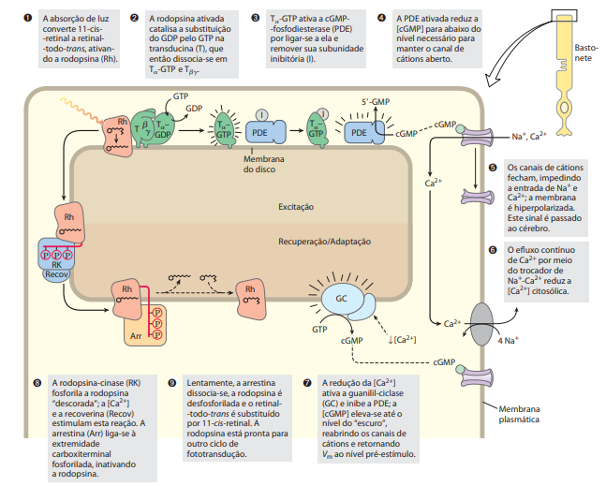
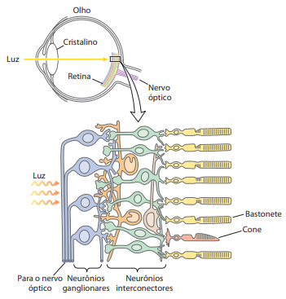
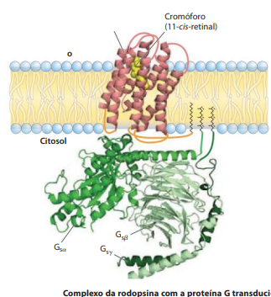
ISOMERIA CIS-TRANS E A VISÃO
Isômeros do Retinal
11-cis-retinal: forma presente na rodopsina em repouso.
Todo-trans-retinal: isômero formado após a absorção de luz.
Reação de fotoisomerização: conversão de 11-cis para todo-trans.
DAVID L. NELSON & MICHAEL M. COX

Slide 14
A VITAMINA A E A IMUNIDADE
Imunidade Inata: A vitamina A ajuda a manter a integridade das barreiras físicas, como as células epiteliais e a produção de muco, e influencia a atividade de células imunes como neutrófilos e macrófagos.
Imunidade Adaptativa: A vitamina A afeta a diferenciação e proliferação de linfócitos T e a produção de anticorpos pelos linfócitos B.
Importância Clínica: A deficiência ou excesso de vitamina A pode comprometer a função imunológica e aumentar a susceptibilidade a infecções.
Mecanismos Moleculares: Os receptores de retinoides e a expressão de genes envolvidos na resposta imune são influenciados pela vitamina A

Slide 15
Fontes alimentares e necessidades diárias
Fontes de Vitamina A
Fontes alimentares de vitamina A incluem fígado, cenouras, batata-doce, espinafre e produtos lácteos, essenciais para a saúde.
Necessidades Diárias
As necessidades diárias de vitamina A variam conforme a idade e o sexo, sendo importante a ingestão adequada.
Notes:
Fontes alimentares de vitamina A incluem fígado, cenouras, batata-doce, espinafre e produtos lácteos. As necessidades diárias variam conforme a idade e o sexo, sendo crucial garantir uma ingestão adequada.

Slide 16
NECESSIDADES DIÁRIAS
As necessidades diárias de vitamina A variam dependendo de vários fatores, incluindo idade, sexo e estado fisiológico.
para adultos, a Ingestão Diária Recomendada (IDR) de vitamina A é de 900 microgramas (mcg) para homens e 700 mcg para mulheres.

Slide 17
Deficiência e toxicidade
Deficiência de Vitamina A
A deficiência de vitamina A pode resultar em problemas de visão, como cegueira noturna, e maior vulnerabilidade a infecções.
Toxicidade de Vitamina A
A toxicidade da vitamina A é frequentemente associada à suplementação excessiva, causando sintomas como dores de cabeça e náuseas e problemas hepáticos.
Notes:
A deficiência de vitamina A pode levar a problemas de visão, como a cegueira noturna, e um aumento na suscetibilidade a infecções. Por outro lado, a toxicidade é mais comum com a suplementação excessiva e pode causar sintomas como dores de cabeça e náuseas.

Slide 18
Vitamina D ou Hormônio D
Notes:
A vitamina D é vital para a saúde óssea e o metabolismo do cálcio. Vamos discutir sua estrutura química, como é sintetizada no organismo, suas funções, fontes alimentares e os efeitos da deficiência e toxicidade.

Slide 19
Estrutura química e síntese no organismo
Natureza da Vitamina D
A vitamina D é lipossolúvel e sua estrutura química é similar à de hormônios esteroides, influenciando vários processos biológicos.
Síntese na Pele
A vitamina D é sintetizada na pele através da exposição ao sol, começando com o 7-dehidrocolesterol.
Transformação Química
O processo de transformação do 7-dehidrocolesterol em vitamina D3 ocorre com a ajuda da luz solar.
Notes:
A vitamina D é uma vitamina lipossolúvel cuja estrutura química é semelhante a hormônios esteroides. É sintetizada na pele através da exposição ao sol, transformando o 7-dehidrocolesterol em vitamina D3.

Slide 20
ORIGEM DA VITAMINA D

Slide 21
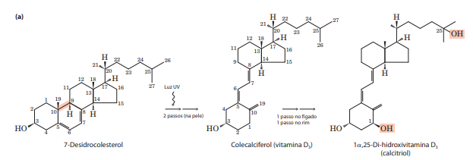
Origem e funções das formas da Vitamina D
Vitamina D3 (Colecalciferol): É formada na pele a partir do 7-desidrocolesterol, em uma reação fotoquímica catalisada pela luz UV. Não é biologicamente ativa, sendo convertida em calcitriol no fígado e nos rins.
Vitamina D2 (Ergocalciferol): É um produto comercial formado pela irradiação UV do ergosterol de levedura. É estruturalmente similar à vitamina D3 e possui os mesmos efeitos biológicos.
1α,25-di-hidroxivitamina D3 (Calcitriol): É o hormônio ativo derivado da vitamina D3. Regula a captação de cálcio no intestino e os níveis de cálcio nos rins e ossos.

Slide 22
Formas da Vitamina D

Slide 23
Funções fisiológicas e benefícios
Absorção de Cálcio e Fósforo
A vitamina D é fundamental para a absorção adequada de cálcio e fósforo, nutrientes essenciais para a saúde óssea.
Formação de Ossos Saudáveis
Contribui para a formação e manutenção de ossos saudáveis, prevenindo doenças ósseas como a osteoporose e osteomalácea.
Função Imunológica
A vitamina D também influencia a função imunológica, ajudando a proteger o corpo contra infecções.
Notes:
A vitamina D desempenha um papel crucial na absorção de cálcio e fósforo, sendo essencial para a formação e manutenção de ossos saudáveis. Além disso, pode influenciar a função imunológica e a modulação celular.

Slide 24
RETINOL E CALCITRIOL COMO HORMÔNIOS

Slide 25
CALCITRIOL
Função: Calcitriol regula a homeostasia do Ca2+, controlando a concentração de Ca2+ no sangue e o equilíbrio entre deposição e mobilização de Ca2+ nos ossos.
Importância: Atua via receptores nucleares, ativando a síntese de proteína intestinal essencial para a captação de Ca2+ da dieta.
Deficiência: Ingestão inadequada de vitamina D ou defeitos na biossíntese de calcitriol causam doenças como o raquitismo.

Slide 26
Fontes alimentares e exposição ao sol
Fontes Alimentares de Vitamina D
Alimentos como peixes gordurosos, óleo de fígado de bacalhau e produtos lácteos fortificados são ricos em vitamina D, essenciais para a saúde.
Exposição ao Sol
A exposição ao sol é uma fonte significativa de vitamina D, sendo essencial para a produção adequada na pele.
Importância da Luz Solar
A intensidade da luz solar afeta a produção de vitamina D na pele, tornando a exposição adequada crucial para a saúde.
Notes:
Fontes alimentares de vitamina D incluem peixes gordurosos, óleo de fígado de bacalhau e produtos lácteos fortificados. A exposição ao sol é uma fonte significativa, e a produção de vitamina D na pele depende da intensidade da luz solar.

Slide 27
Deficiência e toxicidade
Deficiência de Vitamina D
A deficiência de vitamina D pode resultar em raquitismo em crianças e osteomalácia em adultos, causando ossos fracos e frágeis.
Toxicidade da Vitamina D
Embora rara, a toxicidade da vitamina D pode ocorrer com suplementação excessiva, levando a hipercalcemia e possíveis danos renais.
Notes:
A deficiência de vitamina D pode levar a raquitismo em crianças e osteomalácia em adultos, resultando em ossos fracos. A toxicidade, embora rara, pode ocorrer com a suplementação excessiva, levando a hipocalcemia e danos aos rins.

Slide 31
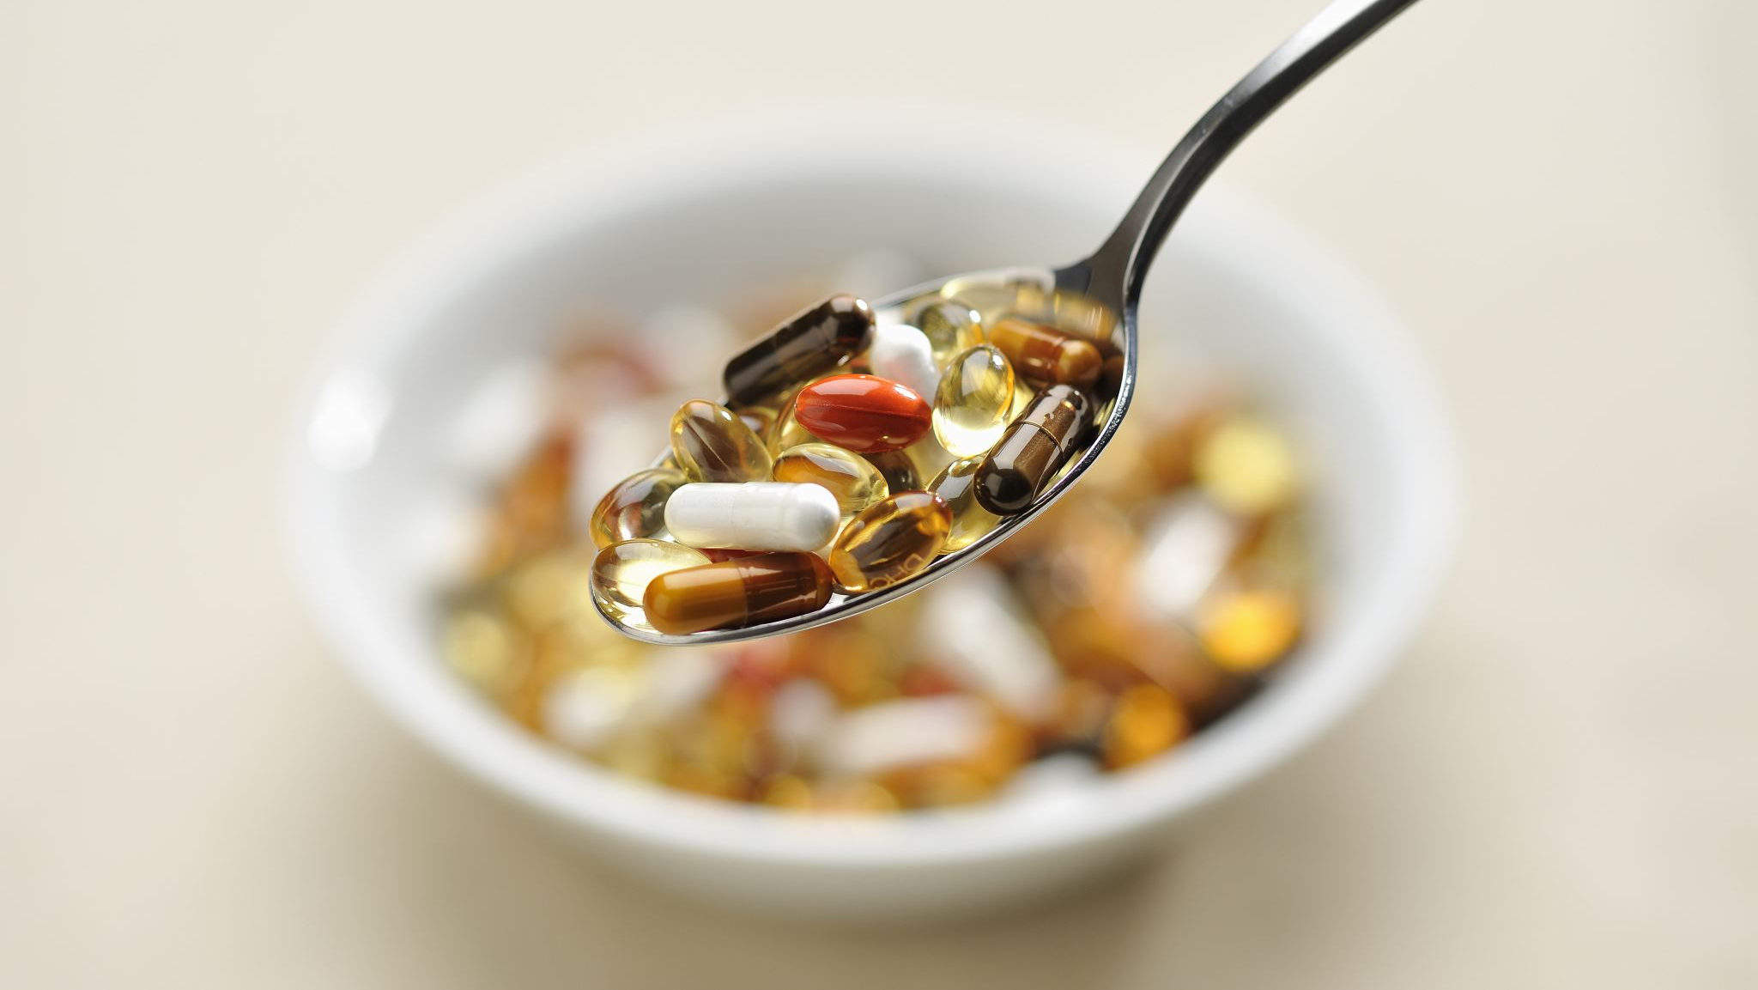
Vitamina E
Notes:
A vitamina E é um poderoso antioxidante que protege as células do estresse oxidativo. Vamos explorar sua estrutura química, variações, funções, fontes alimentares, e os efeitos da deficiência e toxicidade.

Slide 32
Estrutura química e variações (tocoferóis e tocotrienóis)
Compostos da Vitamina E
A vitamina E é composta por tocoferóis e tocotrienóis, que têm funções importantes na proteção das células.
Propriedades Antioxidantes
Os tocoferóis e tocotrienóis atuam como antioxidantes, protegendo as membranas celulares do estresse oxidativo e danos.
Importância da Membrana Celular
A proteção das membranas celulares é vital para a saúde celular e o funcionamento adequado do organismo.
Notes:
A vitamina E consiste em um grupo de compostos conhecidos como tocoferóis e tocotrienóis. Eles possuem estruturas químicas que permitem a atuação como antioxidantes, protegendo as membranas celulares.

Slide 33
TOCOFEROIS E TRIENOIS
Sen, C. K.; Khanna, S.; Roy, S.; Life Sci. 2006, 78, 2088

Slide 34
Funções fisiológicas e benefícios
Proteção Celular
A vitamina E é fundamental na proteção das células contra danos causados pelo estresse oxidativo e radicais livres.
Saúde do Sistema Imunológico
Essa vitamina é importante para o fortalecimento do sistema imunológico, ajudando o corpo a combater infecções.
Formação de Glóbulos Vermelhos
A vitamina E desempenha um papel vital na formação e manutenção de glóbulos vermelhos saudáveis, essenciais para o transporte de oxigênio.
Notes:
A vitamina E desempenha um papel crucial na proteção celular contra o estresse oxidativo e inflamação. É também importante para a saúde do sistema imunológico e na formação de glóbulos vermelhos.

Slide 35
Fontes alimentares e necessidades diárias
Fontes de Vitamina E
Óleos vegetais, nozes, sementes e vegetais de folhas verdes são as principais fontes de vitamina E.
Necessidades Diárias
As necessidades diárias de vitamina E variam de acordo com a idade e o sexo, sendo importante ajustar a ingestão.
Importância da Ingestão Adequada
Uma ingestão adequada de vitamina E é essencial para obter seus benefícios antioxidantes e de saúde.
Notes:
Fontes alimentares de vitamina E incluem óleos vegetais, nozes, sementes e vegetais de folhas verdes. As necessidades diárias variam, e a ingestão adequada é essencial para obter seus benefícios.

Slide 36
Deficiência e toxicidade
Deficiência de Vitamina E
A deficiência de vitamina E pode levar a problemas neurológicos, como fraqueza muscular e dificuldades de coordenação.
Hemorragias
A falta de vitamina E pode resultar em hemorragias devido à sua função na proteção das membranas celulares.
Toxicidade Rara
A toxicidade por vitamina E é rara, mas pode ocorrer com doses elevadas e interferir na coagulação do sangue.
Notes:
A deficiência de vitamina E pode resultar em problemas neurológicos e hemorragias. A toxicidade é rara, mas doses elevadas podem interferir na coagulação do sangue.

Slide 37
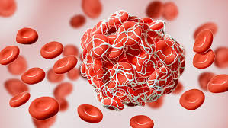
Vitamina K
Notes:
A vitamina K é essencial para a coagulação sanguínea e a saúde óssea. Vamos analisar sua estrutura química, formas ativas, funções, fontes alimentares e os efeitos da deficiência e toxicidade.

Slide 38
Estrutura química e formas ativas
Formas da Vitamina K
A vitamina K1 e K2 têm estruturas químicas distintas e funções específicas no organismo, contribuindo para processos vitais.
Papel na Coagulação Sanguínea
A vitamina K é essencial para a coagulação sanguínea, ajudando na síntese de proteínas necessárias para esse processo.
Metabolismo Ósseo
Além da coagulação, a vitamina K também desempenha um papel fundamental no metabolismo ósseo, promovendo saúde óssea.
Notes:
A vitamina K existe principalmente em duas formas: K1 (filoquinona) e K2 (menaquinona), cada uma com estruturas químicas que desempenham papéis diferentes na coagulação sanguínea e no metabolismo ósseo.

Slide 39
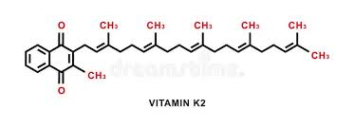
Formas da Vitamina K K1
FILOQUINONA
MENAQUINONA

Slide 41
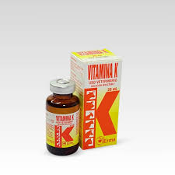
VITAMINA K3 – Sintética
Antídoto para anticoagulantes
Uso restrito

Slide 42
WARFARINA - ANTICOAGULANTE
Composto sintético que inibe a formação de protrombina ativa, é particularmente venenosa para ratos, causando a morte por sangramento interno. Ironicamente, esse potente raticida também é um fármaco anticoagulante inestimável para tratar humanos em risco por coagulação sanguínea excessiva, como os pacientes cirúrgicos e aqueles com trombose coronária.

Slide 43
A FUNÇÃO DA FIBRINA NA COAGULAÇÃO SANGUÍNEA

Slide 44
A CASCATA DE COAGULAÇÃO
A cascata da coagulação envolve uma série de proteínas plasmáticas (fatores de coagulação) que atuam sequencialmente para formar um coágulo sanguíneo.
Os fatores de coagulação são ativados por clivagem proteolítica, gerando serino-proteases ativas.
A cascata possui duas vias principais: a via intrínseca (ativada por contato com superfícies carregadas negativamente) e a via extrínseca (ativada pelo fator tecidual).
As duas vias convergem em uma via comum, levando à ativação do fator X.O fator Xa converte a protrombina em trombina.
A trombina cliva o fibrinogênio para formar fibrina, que se polimeriza para formar o arcabouço do coágulo..

Slide 45
Mecanismos de Ação e Medicamentos:
Antagonistas da Vitamina K:
A varfarina (Coumadin) inibe a ação da vitamina K, diminuindo a produção dos fatores de coagulação dependentes de cálcio (fatores VII, IX, X e protrombina).
Esses fatores são essenciais para a formação do coágulo sanguíneo.
Heparina:
A heparina é um polissacarídeo que age como anticoagulante, potencializando a atividade da antitrombina III (ATIII).
A ATIII inativa os fatores Xa e trombina, elementos cruciais na cascata de coagulação.
Aspirina (Ácido Acetilsalicílico):
A aspirina inibe a cicloxigenase, uma enzima fundamental para a produção de tromboxanos.
A diminuição dos tromboxanos reduz a agregação plaquetária, prevenindo a formação de coágulos.

Slide 46
Funções fisiológicas e benefícios
Síntese de Proteínas
A vitamina K é essencial para a síntese de proteínas que ajudam na coagulação do sangue, crucial para prevenir hemorragias.
Manutenção da Densidade Óssea
A vitamina K também é importante para a manutenção da densidade óssea, contribuindo para a saúde dos ossos.
Saúde Cardiovascular
Além desses benefícios, a vitamina K desempenha um papel na saúde cardiovascular, ajudando a regular a coagulação e a função arterial.
Notes:
A vitamina K é fundamental para a síntese de proteínas envolvidas na coagulação do sangue e na manutenção da densidade óssea. Também tem um papel na saúde cardiovascular.

Slide 47
Fontes alimentares e necessidades diárias
Fontes de Vitamina K
Os vegetais de folhas verdes, como couve e espinafre, são ricos em vitamina K, essenciais para a saúde.
Óleos Vegetais
Óleos vegetais, como o óleo de soja e canola, também são fontes de vitamina K, importantes para a nutrição.
Necessidades Diárias
As necessidades diárias de vitamina K variam, mas uma dieta equilibrada geralmente atende a essas necessidades.
90 mcg mulheres e 120 mcg homens
Notes:
Fontes alimentares de vitamina K incluem vegetais de folhas verdes, brócolis, e óleos vegetais. As necessidades diárias são variáveis, e uma dieta equilibrada geralmente fornece quantidades adequadas.

Slide 48
Deficiência e toxicidade
Deficiência de Vitamina K
A falta de vitamina K pode causar problemas de coagulação sanguínea e aumentar o risco de hemorragias graves, afetando a saúde geral.
Risco de Hemorragias
A deficiência de vitamina K eleva o risco de hemorragias, exigindo atenção médica para prevenir complicações potencialmente graves.
Toxicidade da Vitamina K
Embora a toxicidade de vitamina K seja rara, a suplementação excessiva pode causar problemas de saúde, exigindo precauções ao usar suplementos.
Notes:
A deficiência de vitamina K pode levar a problemas de coagulação e aumento do risco de hemorragias. A toxicidade é rara, mas pode ocorrer com suplementação excessiva, levando a problemas de saúde.

Slide 49
NOVAS APLICAÇÕES DA VITAMINA K
Melhora resistência à insulina
Peso
Neuroproteção
Saúde dentária
Controle da inflamação.

Slide 50
Complexo de vitaminas B
Notes:
O complexo de vitaminas B inclui várias vitaminas que desempenham funções cruciais no metabolismo energético e na saúde do sistema nervoso. Vamos introduzir o complexo B e suas funções principais.

Slide 51
Introdução ao complexo B e suas funções
Vitaminas do Complexo B
O complexo B inclui vitaminas essenciais como B1, B2, B3, B5, B6, B7, B9 e B12, cada uma com funções vitais.
Metabolismo Energético
As vitaminas do complexo B são fundamentais para o suporte ao metabolismo energético, ajudando nosso corpo a converter alimentos em energia.
Saúde Cerebral
O complexo B desempenha um papel importante na manutenção da saúde cerebral, ajudando na função cognitiva e na produção de neurotransmissores.
Formação de Células Sanguíneas
Algumas vitaminas do complexo B são essenciais para a formação de células sanguíneas, contribuindo para a saúde do sistema circulatório.
Notes:
O complexo B é composto por várias vitaminas, incluindo B1, B2, B3, B5, B6, B7, B9 e B12. Cada uma dessas vitaminas tem funções únicas, como o suporte ao metabolismo energético, a formação de células sanguíneas e a manutenção da saúde cerebral.

Slide 52
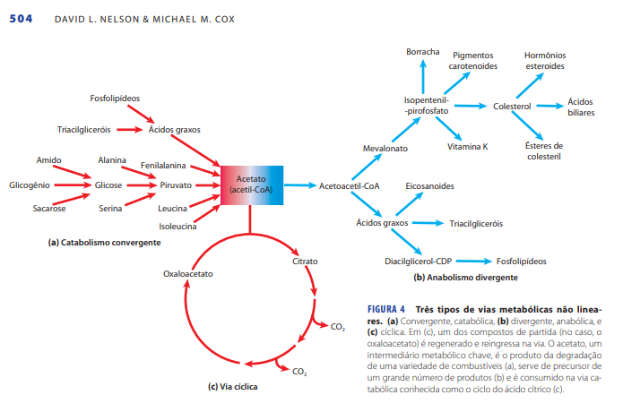

Slide 53
VITAMINAS DO COMPLEXO B COMO COFATORES ENZIMÁTICOS

Slide 55
Vitamina B1 (Tiamina)
Notes:
A tiamina, ou vitamina B1, é vital para o metabolismo dos carboidratos e a função nervosa. Vamos explorar sua estrutura química, funções, fontes alimentares, e os efeitos da deficiência e toxicidade.

Slide 56
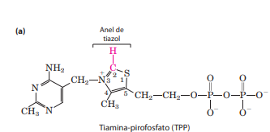
Estrutura química e nomenclatura
Estrutura Química da Tiamina
A tiamina é composta por duas partes principais: uma parte pirimidina e uma parte tiofeno, que juntas formam sua estrutura química.
Funções Biológicas
A estrutura química da tiamina é essencial para suas funções biológicas, especialmente no metabolismo energético.
Notes:
A tiamina possui uma estrutura química composta por uma parte pirimidina e uma parte tiofeno. Essa estrutura é crucial para suas funções biológicas, especialmente no metabolismo energético.

Slide 57
Funções fisiológicas e benefícios
Conversão de Carboidratos
A tiamina desempenha um papel crucial na conversão de carboidratos em energia, essencial para o funcionamento do corpo.
Função do Sistema Nervoso
A tiamina é vital para a função adequada do sistema nervoso, garantindo a saúde mental e a capacidade de resposta.
Deficiência de Tiamina
A deficiência de tiamina pode levar a problemas neurológicos sérios, como a doença de Beriberi, afetando a mobilidade e a saúde geral.
Notes:
A tiamina é essencial para a conversão de carboidratos em energia e para a função adequada do sistema nervoso. Sua deficiência pode causar problemas neurológicos, como a doença de Beriberi.

Slide 58
TIAMINA COENZIMA DA PIRUVATO-DESIDROGENASE

Slide 59
Fontes alimentares e necessidades diárias
Fontes de Tiamina
Grãos integrais, carne de porco, nozes e leguminosas são ótimas fontes de tiamina, essencial para o metabolismo energético.
Ingestão Diária Recomendada
A ingestão diária recomendada de tiamina varia conforme a idade e o sexo, sendo fundamental para a saúde geral.
Dieta Equilibrada
Garantir uma dieta equilibrada é vital para atender às necessidades nutricionais do corpo e manter a saúde.
Notes:
Fontes alimentares de tiamina incluem grãos integrais, carne de porco, nozes e leguminosas. A ingestão diária recomendada varia conforme a idade e o sexo, sendo importante garantir uma dieta equilibrada.

Slide 60
Deficiência e toxicidade
Efeitos da Deficiência de Tiamina
A deficiência de tiamina pode causar sérios sintomas neurológicos e metabólicos, afetando a função do sistema nervoso.
Toxicidade de Tiamina
A toxicidade de tiamina é rara devido à sua solubilidade em água, com excessos geralmente excretados pelo corpo.
Notes:
A deficiência de tiamina pode levar a sintomas neurológicos e metabólicos, enquanto a toxicidade é rara, já que a tiamina é solúvel em água e excessos são geralmente excretados.

Slide 61
Síndrome de Wernicke-Korsakoff: Deficiência de Tiamina e Transcetolase
Causa: Deficiência severa de tiamina (vitamina B1), componente da TPP.
Fator de risco: Alcoolismo crônico (interfere na absorção da tiamina).
Exacerbação: Mutação genética na transcetolase, reduzindo sua afinidade pela TPP.
Consequência: Deficiência moderada de tiamina causa queda do TPP abaixo do necessário para saturar a enzima, prejudicando a via das pentoses-fosfato.
Sintomas: Perda de memória, confusão mental, paralisia parcial.

Slide 62
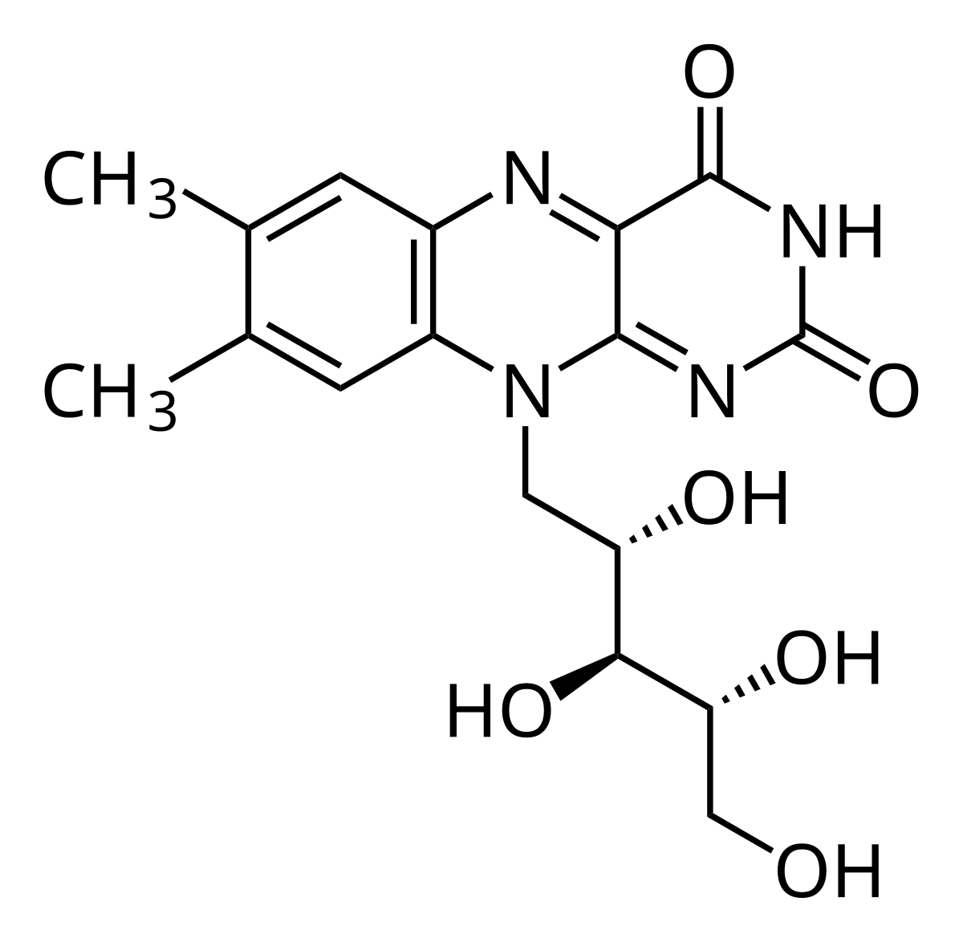
Vitamina B2 (Riboflavina)
Notes:
A riboflavina, ou vitamina B2, é vital para o metabolismo energético e a saúde da pele. Vamos analisar sua estrutura química, funções, fontes alimentares, e os efeitos da deficiência e toxicidade.

Slide 63
Estrutura química e nomenclatura
Estrutura Química da Riboflavina
Sua estrutura química única é fundamental para suas funções biológicas e papel como coenzima.
Função como Coenzima
Riboflavina atua como coenzima em reações metabólicas, essenciais para a produção de energia no organismo.
Notes:
A riboflavina possui uma estrutura química única que a classifica como uma vitamina hidrossolúvel. Sua estrutura é essencial para suas funções, especialmente como coenzima em reações metabólicas.

Slide 64
FAD – FLAVINA ADENINA DINUCLEOTÍDEO

Slide 65
OXIREDUÇÃO DO FAD

Slide 66
Funções fisiológicas e benefícios
Produção de Energia
A riboflavina é essencial para a produção de energia no corpo, ajudando na conversão de nutrientes em combustível.
Metabolismo de Gorduras e Medicamentos
Desempenha um papel importante no metabolismo de gorduras e na eficácia de certos medicamentos, contribuindo para a saúde geral.
Saúde Ocular e da Pele
A riboflavina é vital para a manutenção da saúde ocular e da pele, prevenindo problemas e promovendo o bem-estar.
Notes:
A riboflavina desempenha um papel crucial na produção de energia, no metabolismo de gorduras e medicamentos, e é importante para a saúde ocular e da pele.

Slide 67
Fontes alimentares e necessidades diárias
Fontes de Riboflavina
Os principais alimentos ricos em riboflavina incluem laticínios, ovos, vegetais de folhas verdes e cereais integrais, essenciais para a saúde.
Necessidades Diárias
As necessidades diárias de riboflavina variam com a idade e o sexo, sendo importante ajustar a dieta para atender a essas necessidades.
Dieta Equilibrada
Uma dieta equilibrada geralmente fornece a quantidade adequada de riboflavina, importante para diversas funções corporais.
Notes:
Fontes alimentares de riboflavina incluem laticínios, ovos, vegetais de folhas verdes e cereais integrais. As necessidades diárias variam, e uma dieta equilibrada geralmente fornece a quantidade adequada.

Slide 68
Deficiência e toxicidade
Sintomas da Deficiência
A deficiência de riboflavina pode levar a inflamação da boca e língua, além de problemas de pele.
Toxicidade Rara
A toxicidade de riboflavina é rara, pois é solúvel em água e qualquer excesso é excretado pelo corpo.
Fontes de Riboflavina
Incluir alimentos ricos em riboflavina na dieta ajuda a prevenir a deficiência e manter a saúde.
Notes:
A deficiência de riboflavina pode causar sintomas como inflamação da boca e língua, e problemas de pele. A toxicidade é rara, pois a riboflavina é solúvel em água e excessos são excretados.

Slide 69
Vitamina B3 (Niacina)
Notes:
A vitamina B3, também conhecida como niacina, é essencial para várias funções metabólicas. Vamos analisar sua estrutura química, as formas em que se apresenta, e sua importância para o corpo humano.

Slide 70
Estrutura química e principais formas
Ácido Nicotínico
O ácido nicotínico é uma forma de niacina que desempenha um papel vital no metabolismo energético e na saúde celular.
Nicotinamida
A nicotinamida, outra forma de niacina, é importante na síntese de ácidos graxos e também está envolvida em reações metabólicas.
Solubilidade em Água
Tanto o ácido nicotínico quanto a nicotinamida são solúveis em água, o que facilita sua absorção e utilização no organismo.
Notes:
A niacina pode ser encontrada em duas formas principais: ácido nicotínico e nicotinamida. Ambas são solúveis em água e desempenham papéis cruciais no metabolismo energético e na síntese de ácidos graxos.

Slide 71
Funções biológicas e fisiológicas
Produção de Energia
A vitamina B3 desempenha um papel crítico na produção de energia celular, essencial para o funcionamento do corpo.
Saúde da Pele
Esta vitamina é vital para manter a saúde da pele, ajudando a melhorar a hidratação e a aparência geral.
Funcionamento do Sistema Nervoso
A vitamina B3 é essencial para o funcionamento adequado do sistema nervoso, contribuindo para a comunicação neuronal.
Notes:
A vitamina B3 é fundamental para a produção de energia, ajuda a manter a saúde da pele, e é vital para o funcionamento adequado do sistema nervoso. Sua ação está relacionada à síntese de NAD e NADP, coenzimas essenciais para reações metabólicas.

Slide 72
NICOTINAMIDA
Vitamina B3 é uma enzima essencial na formação do NAD e NADP, cruciais em reações oxidativas e redutivas, como por exemplo, a formação de esteroides, a síntese de ácidos graxos, metabolismo de proteínas e de reparação do DNA.

Slide 73
Origem e fontes alimentares
Fontes Alimentares de Niacina
A niacina pode ser encontrada em carnes magras, peixes, grãos integrais e leguminosas, que são essenciais na dieta.
Síntese a partir do Triptofano
A síntese de niacina a partir do aminoácido triptofano também contribui para a ingestão diária necessária.
Notes:
A niacina é encontrada em diversas fontes alimentares, incluindo carnes magras, peixe, grãos integrais e leguminosas. A síntese de niacina a partir do aminoácido triptofano também contribui para a ingestão diária.

Slide 74
Deficiência de Vitamina B3
A deficiência de vitamina B3 pode resultar em pelagra, que inclui sintomas como dermatite, diarreia e demência.
Efeitos do Excesso de Vitamina B3
O consumo excessivo de vitamina B3 pode levar a problemas como rubor cutâneo e danos ao fígado, exigindo cuidado com a dosagem.
Notes:
A deficiência de vitamina B3 pode levar à pelagra, caracterizada por dermatite, diarreia e demência. Por outro lado, em doses excessivas, pode causar problemas como rubor cutâneo e danos ao fígado.

Slide 75
Futuro das pesquisas sobre a vitamina B3
Aplicações em Doenças Neurodegenerativas
Pesquisas futuras explorarão como a vitamina B3 pode ajudar no tratamento de doenças neurodegenerativas, oferecendo novas esperanças para os pacientes.
Saúde Cardiovascular
A pesquisa também se concentrará no papel da niacina na promoção da saúde cardiovascular, possivelmente reduzindo o risco de doenças cardíacas.
Notes:
As pesquisas futuras sobre a vitamina B3 investigarão suas potenciais aplicações em doenças neurodegenerativas e metabólicas, assim como o papel da niacina na saúde cardiovascular.

Slide 76
Vitamina B5 (Ácido Pantotênico)
Notes:
O ácido pantotênico, ou vitamina B5, desempenha um papel crucial na síntese de coenzimas e na metabolização de macronutrientes. Vamos entender sua estrutura química e suas funções.

Slide 77
Estrutura química e principais formas
Estrutura Molecular
A vitamina B5, também conhecida como ácido pantotênico, é uma amida que desempenha um papel crucial em várias reações metabólicas.
Papel no Metabolismo
A vitamina B5 é precursora da coenzima A, essencial para o metabolismo de ácidos graxos e carboidratos, contribuindo para a energia celular.
Notes:
A vitamina B5 é uma molécula solúvel em água que se apresenta como uma amida. Ela é precursora da coenzima A, essencial para o metabolismo de ácidos graxos e carboidratos.

Slide 78
O Ácido pantotênico e Coenzima A

Slide 79
Funções biológicas e fisiológicas
Síntese de Hormônios
A vitamina B5 desempenha um papel crucial na síntese de hormônios esteroides, que são essenciais para várias funções corporais.
Produção de Energia
Esta vitamina é fundamental para a produção de energia nas células, ajudando na conversão de nutrientes em energia utilizável.
Saúde das Células
A vitamina B5 é vital para a saúde das células, promovendo o funcionamento adequado e a regeneração celular.
Suporte ao Sistema Imunológico
Contribui significativamente para o suporte do sistema imunológico, ajudando a proteger o corpo contra infecções.
Notes:
A vitamina B5 está envolvida na síntese de hormônios esteroides, colesterol e na produção de energia. É vital para a saúde das células e o suporte ao sistema imunológico.

Slide 80
Origem e fontes alimentares
Alimentos Ricos em Ácido Pantotênico
O ácido pantotênico é encontrado em diversas fontes alimentares, como carnes, ovos e legumes, contribuindo para uma dieta balanceada.
Variedade de Fontes Alimentares
A diversidade de alimentos que contêm ácido pantotênico torna a deficiência deste nutriente bastante rara, favorecendo a saúde geral.
Notes:
O ácido pantotênico é amplamente disponível em alimentos como carnes, ovos, abacates e leguminosas. A variedade de fontes torna a deficiência rara.

Slide 81
Deficiência de Vitamina B5
Fadiga, má produção de anticorpos, cãibras musculares, dores e cólicas abdominais, insônia, mal-estar geral, fraqueza de unhas e cabelo.
Hipervitaminose Rara
A hipervitaminose é incomum em relação à vitamina B5, pois é solúvel em água e o excesso é excretado.
Notes:
A deficiência de vitamina B5 pode levar a sintomas como fadiga, irritabilidade e distúrbios digestivos. No entanto, a hipervitaminose é rara devido à sua natureza solúvel em água.

Slide 82
Futuro das pesquisas sobre a vitamina B5
Saúde Mental
Estudos futuros podem investigar como o ácido pantotênico afeta a saúde mental e o bem-estar emocional dos indivíduos.
Prevenção de Doenças Crônicas
O papel do ácido pantotênico na prevenção de doenças crônicas pode ser um foco importante para pesquisas futuras.
Aplicações Cosméticas
Investigações sobre o uso do ácido pantotênico em cosméticos e cuidados com a pele estão se tornando cada vez mais relevantes.
Notes:
Pesquisas futuras podem examinar o papel do ácido pantotênico na saúde mental e na prevenção de doenças crônicas, além de suas aplicações em cosméticos e cuidados com a pele.

Slide 83
Vitamina B6 (Piridoxina)
Notes:
A piridoxina, ou vitamina B6, é necessária para o metabolismo de aminoácidos e para a síntese de neurotransmissores. Vamos explorar sua estrutura e funções.

Slide 84
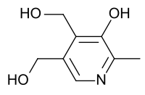
Estrutura química e principais formas
Formas da Vitamina B6
A vitamina B6 se apresenta em formas como piridoxina, piridoxal e piridoxamina, cada uma com funções específicas.
Papel Bioquímico
Essas formas da vitamina B6 desempenham papéis cruciais nas reações bioquímicas do organismo, essenciais para a saúde.
Notes:
A vitamina B6 existe em várias formas, incluindo piridoxina, piridoxal e piridoxamina, todas desempenhando papéis essenciais nas reações bioquímicas do corpo.

Slide 85
Forma ativa da Vitamina B6
O Piridoxal-5’-fosfato, a forma metabolicamente ativa da vitamina B₆, é envolvido em muitos aspectos do metabolismo de macronutrientes, síntese de neurotransmissores, síntese de histamina, síntese e função de hemoglobina e expressão genética.
O Piridoxal-5’-fosfato geralmente serve como uma coenzima para muitas reações incluindo descarboxilação, transaminação, racemização, eliminação, substituição e interconversão do grupo beta.[

Slide 86
Funções biológicas e fisiológicas
Metabolismo de Proteínas
A vitamina B6 desempenha um papel essencial no metabolismo de proteínas, facilitando a conversão de aminoácidos.
Formação de Hemoglobina
Esta vitamina é fundamental para a formação de hemoglobina, que transporta oxigênio no sangue.
Regulação Hormonal
A vitamina B6 ajuda na regulação hormonal, influenciando o equilíbrio de hormônios essenciais no corpo.
Função Cognitiva
Ela também está envolvida na função cognitiva, contribuindo para a saúde do cérebro e a memória.
Notes:
A vitamina B6 é crucial para o metabolismo de proteínas e carboidratos, além de ajudar na formação de hemoglobina e na regulação hormonal. Também está envolvida na função cognitiva.

Slide 87
Origem e fontes alimentares
Fontes de Vitamina B6
Ricas fontes de vitamina B6 incluem aves, peixes, batatas e legumes, essenciais para uma dieta saudável.
Importância da Dieta Equilibrada
Uma dieta equilibrada é fundamental, pois geralmente fornece quantidades adequadas de vitamina B6 e outros nutrientes.
Notes:
Fontes ricas de vitamina B6 incluem aves, peixes, batatas, grãos integrais e legumes. A dieta equilibrada normalmente fornece quantidades adequadas desta vitamina.

Slide 88
Avitaminose (deficiência) e hipervitaminose (excesso)
Deficiência de Vitamina B6
A deficiência de vitamina B6 pode resultar em problemas sérios como anemia, depressão e disfunções no sistema imunológico.
Hipervitaminose
Embora rara, a hipervitaminose pode ocorrer, resultando em efeitos adversos como neuropatia devido ao consumo excessivo de vitaminas.
Notes:
A deficiência de B6 pode causar anemia, depressão e disfunções imunológicas. Embora a hipervitaminose seja rara, doses excessivas podem levar a neuropatia.

Slide 89
Futuro das pesquisas sobre a vitamina B6
Interações com outras vitaminas
As pesquisas se concentam nas interações da vitamina B6 com outras vitaminas e nutrientes essenciais para a saúde.
Papel na saúde mental
Estudos investigam o papel da vitamina B6 em condições como a depressão e sua relação com a saúde mental. Síntese de neurotransmissores.
Notes:
As pesquisas futuras sobre a vitamina B6 focarão em suas interações com outras vitaminas e nutrientes, bem como seu papel em condições como depressão e doenças cardíacas.

Slide 90
Antagonistas da Piridoxina
Existem mais de 40 medicamentos que interferem com a vitamina B6, os quais podem causar uma disponibilidade diminuída e mau estado da vitamina B6. Os principais antagonistas incluem:
Desoxipiridoxina, um antimetabólito eficaz;
Isoniazida, uma droga tuberculostática;
Hidralazina, um medicamento anti-hipertensivo;
Ciclosserina, um antibiótico;
Penicilamina, utilizada no tratamento da doença de Wilson.
A vitamina B6, por outro lado, pode atuar em si mesma como um antagonista nos pacientes com doença de Parkinson e que estejam sob tratamento com L-dopa. Em tais casos, pode contrariar o efeito da L-dopa.

Slide 91
Vitamina B7 (Biotina)
Notes:
A biotina, ou vitamina B7, é essencial para a saúde da pele, cabelo e unhas. Vamos explorar a sua estrutura química e funções importantes.

Slide 92
Estrutura química e principais formas
Vitamina Solúvel em Água
A biotina é uma vitamina solúvel em água, fundamental para várias funções biológicas no corpo humano.
Função como Coenzima
A biotina atua como uma coenzima nas reações de carboxilação, essenciais para o metabolismo energético.
Metabolismo de Carboidratos e Lipídios
A biotina é crucial no metabolismo de carboidratos e lipídios, ajudando na conversão de nutrientes em energia.
Notes:
A biotina é uma vitamina solúvel em água que atua como uma coenzima nas reações de carboxilação, essenciais para o metabolismo de carboidratos e lipídios.

Slide 93
Funções biológicas e fisiológicas
Importância da Vitamina B7
A vitamina B7, também conhecida como biotina, é essencial para a saúde da pele e do cabelo, promovendo sua vitalidade.
Metabolismo de Ácidos Graxos
A biotina desempenha um papel vital no metabolismo de ácidos graxos, ajudando na conversão eficiente dos nutrientes em energia.
Regulação da Glicose no Sangue
Esta vitamina também está envolvida na regulação do açúcar no sangue, contribuindo para a saúde metabólica geral.
Notes:
A vitamina B7 é crucial para a saúde da pele e cabelo, e está envolvida no metabolismo de ácidos graxos e na regulação do açúcar no sangue.

Slide 94
Origem e fontes alimentares
Fontes Naturais de Biotina
A biotina é abundantemente encontrada em alimentos como ovos, nozes, sementes e vegetais de folhas verdes.
Importância da Biotina
A biotina desempenha um papel crucial no metabolismo e na saúde da pele, cabelo e unhas.
Deficiência de Biotina
A deficiência de biotina é rara em uma dieta equilibrada, mas pode levar a problemas de saúde se ocorrer.
Notes:
A biotina é encontrada em alimentos como ovos, nozes, sementes e vegetais de folhas verdes. A deficiência é rara em uma dieta equilibrada.

Slide 95
Fontes de Biotina – Necessidade diária 30µg/dia
Farelo de arroz: 66 µg / 100g
Sementes de girassol: 66 µg / 100g
Lentilhas: 40 µg / 100g
Amendoim: 37 µg / 100g
Nozes: 37 µg / 100g
Cevada: 31 µg / 100g
Ervilha: 30 µg / 100g
Cenoura: 25 µg / 100g
Aveia: 24 µg / 100g

Slide 96
Avitaminose (deficiência) e hipervitaminose (excesso)
Deficiência de Biotina
A deficiência de biotina pode levar a problemas de pele, queda de cabelo e fadiga, afetando a qualidade de vida.
Notes:
A deficiência de biotina pode causar problemas de pele, queda de cabelo e fadiga. A hipervitaminose é considerada segura, uma vez que a biotina tem baixa toxicidade.

Slide 97
Futuro das pesquisas sobre a vitamina B7
Propriedades da Biotina
Pesquisas futuras buscarão compreender melhor as propriedades da biotina, especialmente em relação aos cuidados com a pele e cabelo.
Papel em Doenças Metabólicas
Além dos cuidados estéticos, a biotina pode desempenhar um papel importante no tratamento de doenças metabólicas, que será explorado em futuras pesquisas.
Notes:
As pesquisas futuras sobre a biotina examinarão suas propriedades em cuidados com a pele e cabelo, além de seu papel em doenças metabólicas.

Slide 98
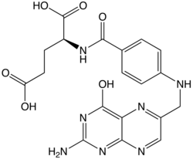
Vitamina B9 (Ácido Fólico)
Notes:
O ácido fólico, ou vitamina B9, é vital para a síntese de DNA e a saúde celular. Vamos estudar sua estrutura química e funções.

Slide 99
Estrutura química e principais formas
Ácido Fólico Sintético
O ácido fólico é uma forma sintética da vitamina B9, frequentemente utilizada em suplementos e alimentos fortificados.
Folato Natural
O folato é a forma natural da vitamina B9 encontrada em muitos alimentos, sendo essencial para a saúde.
Importância para a Divisão Celular
Ambas as formas de vitamina B9 são essenciais para a divisão celular e desenvolvimento saudável.
Notes:
O ácido fólico é uma forma sintética da vitamina B9, enquanto a folato é a forma natural encontrada em alimentos. Ambas são essenciais para a divisão celular.

Slide 100
Funções biológicas e fisiológicas
Prevenção de Defeitos do Tubo Neural
A vitamina B9 é essencial para prevenir defeitos do tubo neural durante a gravidez, garantindo um desenvolvimento saudável do feto.
Produção de Glóbulos Vermelhos
Esta vitamina desempenha um papel crucial na produção de glóbulos vermelhos, ajudando a transportar oxigênio no corpo.
Síntese de Neurotransmissores
A vitamina B9 também está envolvida na síntese de neurotransmissores, essenciais para a comunicação entre neurônios.
Notes:
A vitamina B9 é crucial na prevenção de defeitos do tubo neural durante a gravidez e na produção de glóbulos vermelhos. Também está envolvida na síntese de neurotransmissores.

Slide 101
Origem e fontes alimentares
Vegetais de Folhas Verdes
Vegetais como espinafre e couve são excelentes fontes de ácido fólico e devem ser incluídos na dieta.
Leguminosas
Leguminosas como feijão, lentilhas e grão-de-bico são ricas em ácido fólico e nutrientes essenciais.
Grãos Enriquecidos
Grãos enriquecidos, como pães e cereais, fornecem uma quantidade significativa de ácido fólico, essencial para a saúde.
Notes:
Boas fontes de ácido fólico incluem vegetais de folhas verdes, leguminosas e grãos enriquecidos. É especialmente importante para mulheres grávidas.

Slide 102
Avitaminose (deficiência) e hipervitaminose (excesso)
Deficiência de Ácido Fólico
A deficiência de ácido fólico está associada a anemia megaloblástica e pode resultar em defeitos congênitos graves em fetos.
Excesso de Ácido Fólico
O excesso de ácido fólico pode mascarar a deficiência de vitamina B12, levando a consequências de saúde significativas.
Notes:
A deficiência de ácido fólico pode causar anemia megaloblástica e defeitos congênitos. O excesso pode mascarar a deficiência de vitamina B12.

Slide 103
Hipovitaminose de Folato:
Anemias
Anorexia
Apatia
problemas de crescimento
Insônia e dificuldade de memorização

Slide 104
Anemia Megaloblástica

Slide 105
Futuro das pesquisas sobre a vitamina B9
Saúde Mental
Estudos futuros podem investigar como o ácido fólico pode impactar a saúde mental e contribuir para o bem-estar emocional.
Prevenção de Doenças Crônicas
Pesquisas também podem explorar o papel do ácido fólico na prevenção de doenças crônicas, oferecendo insights valiosos para a saúde pública.
Notes:
Pesquisas futuras sobre o ácido fólico podem focar em suas implicações na saúde mental e na prevenção de doenças crônicas.

Slide 106
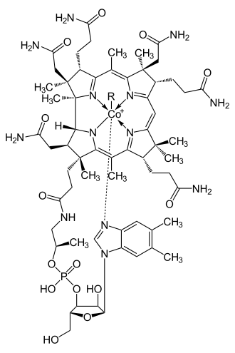
Vitamina B12 (Cobalamina)
Notes:
A cobalamina, ou vitamina B12, é essencial para a saúde do sistema nervoso e a formação de glóbulos vermelhos. Vamos examinar sua estrutura química e funções.

Slide 107
Estrutura química e principais formas
Formas da Vitamina B12
A vitamina B12 existe em várias formas, como metilcobalamina e adenosilcobalamina, que desempenham papéis importantes no corpo.
Complexidade Química
A vitamina B12 é uma das vitaminas mais complexas em termos de estrutura química, com múltiplos grupos funcionais.
Notes:
A vitamina B12 possui várias formas, incluindo metilcobalamina e adenosilcobalamina. É uma das vitaminas mais complexas em termos de estrutura química.

Slide 108
Funções biológicas e fisiológicas
Produção de DNA
A vitamina B12 é essencial para a síntese de DNA, que é fundamental para a replicação celular e a saúde geral do organismo.
Função Cerebral
Esta vitamina também é crucial para a função cerebral, ajudando na manutenção da saúde neurológica e na prevenção de problemas cognitivos.
Deficiência de B12
A deficiência de vitamina B12 pode resultar em anemia e problemas neurológicos graves, afetando a qualidade de vida.
Notes:
A B12 desempenha um papel central na produção de DNA e na função cerebral. Sua deficiência pode levar a sérios problemas neurológicos e anemia.

Slide 109
Origem e fontes alimentares
Fontes de Vitamina B12
A vitamina B12 é encontrada principalmente em produtos de origem animal, como carnes, laticínios e ovos, essenciais para a saúde.
Suplementação para Veganos
Veganos e vegetarianos devem considerar a suplementação de vitamina B12 para evitar deficiências nutricionais importantes.
Notes:
A vitamina B12 é encontrada principalmente em produtos de origem animal, como carnes, laticínios e ovos. Veganos e vegetarianos devem considerar suplementação.

Slide 111
Avitaminose (deficiência) e hipervitaminose (excesso)
Deficiência de Vitamina B12
A falta de vitamina B12 pode levar à anemia perniciosa e a complicações neurológica significativas, afetando a saúde geral.
Excesso de Vitamina B12
Alergias
Descamações da pele
Fraqueza (paradoxalmente)
Notes:
A deficiência de B12 pode resultar em anemia perniciosa e problemas neurológicos. O excesso de vitamina B12 geralmente não é tóxico, uma vez que é solúvel em água.

Slide 112
HIPOVITAMINOSE B12
Alterações no Sangue:
O déficit de vitamina B12 pode desencadear alterações significativas no hemograma, incluindo anemia e pancitopenia (redução de hemácias, leucócitos e plaquetas).
Essas alterações podem levar a sintomas como cansaço extremo e fraqueza.
Neuropatia Sensitiva:
A deficiência de B12 também está associada à neuropatia sensitiva, que afeta a sensibilidade dos pacientes. Os sintomas incluem formigamento, dormência e perda de sensibilidade.

Slide 113
Futuro das pesquisas sobre a vitamina B12
Papel em Doenças Neurológicas
Pesquisas futuras investigarão como a vitamina B12 pode influenciar o desenvolvimento e a progressão de doenças neurológicas.
Notes:
As pesquisas futuras sobre a vitamina B12 explorarão seu papel em doenças neurológicas e a eficácia da suplementação em populações em risco.

Slide 114
Anemia Megaloblástica:
É um termo amplo que descreve um tipo de anemia caracterizada pela produção de glóbulos vermelhos grandes e imaturos (megaloblastos) na medula óssea.
As principais causas da anemia megaloblástica são deficiências de vitamina B12 ou ácido fólico (vitamina B9).
Portanto, a anemia megaloblástica é um tipo de anemia causado pela deficiência dessas vitaminas.
Anemia Perniciosa:
É um tipo específico de anemia megaloblástica causada pela incapacidade do corpo de absorver adequadamente a vitamina B12.
Essa má absorção geralmente ocorre devido à falta do fator intrínseco, uma proteína produzida no estômago que é necessária para a absorção da vitamina B12 no intestino delgado.
A principal causa da falta do fator intrínseco são doenças autoimunes que atacam as células do estomago produtoras desse fator.
Assim, a anemia perniciosa sempre será uma megaloblástica, porem a megaloblástica nem sempre será perniciosa.

Slide 115
Anemias megaloblásticas
Sintomas Gerais (Comuns a outras anemias):
Fadiga e Fraqueza
Palidez
Falta de ar
Tonturas
Sintomas Neurológicos (Mais específicos da deficiência de B12):
Formigamento e dormência nas mãos e nos pés
Problemas de equilíbrio
Confusão mental
Depressão
Outros Sintomas:
Língua dolorida e avermelhada
Problemas gastrointestinais.

Slide 116
Dosagens de Vitaminas: Entenda as Unidades
Micrograma (µg ou mcg):
Unidade pequena (0,000001g).
Usada para vitaminas em pequenas quantidades (B12, ácido fólico, vitamina D).
Miligrama (mg):
Unidade maior (0,001g).
Usada para vitaminas em maiores quantidades (vitamina C, B3, B6).
Unidade Internacional (UI):
Mede a atividade biológica, não o peso.
Usada para vitaminas lipossolúveis (A, D, E).
Conversões:
1 mg = 1000 µg
1 µg = 0,001 mg

Slide 117
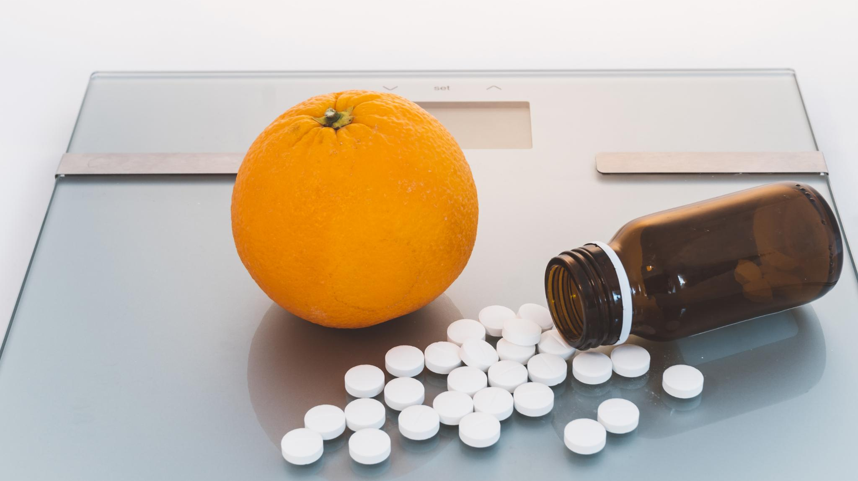
Vitamina C:
Notes:
Os conteúdos gerados pela IA podem estar incorretos. --- Nesta apresentação, exploraremos a vitamina C, suas propriedades bioquímicas, funções fisiológicas e aplicações clínicas. Vamos entender a importância dessa vitamina essencial na saúde e como ela se relaciona com diversas condições médicas.

Slide 118
Definição: vitamina hidrossolúvel essencial
Vitamina C como Hidrossolúvel
A vitamina C é uma vitamina hidrossolúvel essencial, que não pode ser produzida pelo corpo humano.
Importância na Alimentação
Deve ser obtida através da alimentação, sendo crucial para várias funções metabólicas no organismo.
Funções Metabólicas
A vitamina C desempenha papéis importantes na síntese de colágeno, absorção de ferro e função imunológica.
Notes:
A vitamina C é classificada como uma vitamina hidrossolúvel essencial, o que significa que não pode ser sintetizada pelo corpo humano e deve ser obtida através da alimentação. Essa característica é crucial para várias funções metabólicas.

Slide 119
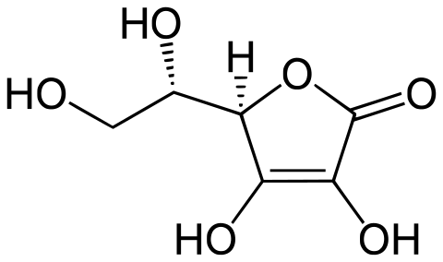
Nomenclatura: ácido L-ascórbico (forma ativa)
Forma Ativa da Vitamina C
O ácido L-ascórbico é a forma ativa da vitamina C, essencial para várias funções corporais, incluindo a biossíntese de colágeno.
Biossíntese de Colágeno
A vitamina C é crucial para a biossíntese de colágeno, que é vital para a saúde da pele e dos tecidos conjuntivos.
Antioxidante Poderoso
O ácido L-ascórbico atua como um antioxidante, protegendo as células dos danos causados pelos radicais livres.
Notes:
O ácido L-ascórbico é a forma ativa da vitamina C. É importante para a biossíntese de colágeno, neurotransmissores, e atua como um antioxidante, protegendo as células dos danos causados pelos radicais livres.

Slide 120
Curiosidade histórica: escorbuto em marinheiros (século XVIII)
Escorbuto entre Marinheiros
O escorbuto era uma doença comum que afetava marinheiros em longas viagens, resultando de deficiências nutricionais.
Falta de Frutas e Vegetais
A ausência de frutas e vegetais frescos em longas jornadas marítimas levou ao aumento de casos de escorbuto entre as tripulações.
Descoberta da Vitamina C
A descoberta de que a vitamina C poderia prevenir o escorbuto foi um avanço significativo na história da nutrição e da saúde marinha.
Notes:
Historicamente, o escorbuto era uma doença devastadora entre marinheiros que navegavam longos períodos sem acesso a frutas e vegetais frescos. A descoberta de que a vitamina C poderia prevenir essa condição foi um marco importante na nutrição.

Slide 121
Bioquímica básica
Notes:
Agora, vamos aprofundar na bioquímica da vitamina C, analisando sua estrutura química, propriedades e como ela é absorvida e metabolizada pelo organismo. Entender esses aspectos é fundamental para compreender seu papel na saúde.

Slide 122
Estrutura química: hexose derivada com grupamentos enediol
Estrutura da Vitamina C
A vitamina C tem uma estrutura química única, sendo uma hexose derivada com grupamentos enediol que a distingue.
Propriedades Redutoras
Os grupamentos enediol conferem à vitamina C propriedades redutoras, tornando-a eficaz em reações químicas.
Funções Antioxidantes
A vitamina C atua como um antioxidante, protegendo as células contra danos oxidativos e contribuindo para a saúde.
Co-ENZIMA
Além de ser um antioxidante, a vitamina C também atua como co-ENZIMA em várias reações enzimáticas.
Notes:
A vitamina C é uma hexose derivada que contém grupamentos enediol, conferindo-lhe propriedades únicas como agente redutor. Isso contribui para sua função como antioxidante e co-fator em reações enzimáticas.

Slide 123
Propriedades: antioxidante poderoso e co-fator enzimático
Poderoso Antioxidante
A vitamina C é um antioxidante eficaz que protege as células do dano oxidativo, promovendo a saúde celular.
Co-fator Enzimático
Como co-fator, a vitamina C é essencial para várias enzimas, facilitando processos metabólicos vitais, incluindo a produção de colágeno.
Produção de Colágeno
A vitamina C desempenha um papel crucial na síntese de colágeno, essencial para a saúde da pele, cartilagens e tecidos conectivos.
Notes:
A vitamina C atua como um poderoso antioxidante, combatendo os danos oxidativos nas células. Além disso, serve como co-fator para várias enzimas, essencial para a produção de colágeno e outros processos metabólicos.

Slide 124
Absorção e metabolismo: transporte ativo e excreção urinária
Absorção da Vitamina C
A vitamina C é absorvida principalmente no intestino delgado através de um processo de transporte ativo, assegurando a sua efetividade no organismo.
Excreção de Excesso
O excesso de vitamina C é excretado pela urina, o que ajuda a evitar toxicidade e mantém o equilíbrio do organismo.
Importância do Equilíbrio
É crucial manter um equilíbrio na ingestão de vitamina C e a quantidade ideal é necessária para a saúde.
Notes:
A absorção da vitamina C ocorre principalmente no intestino delgado através de transporte ativo. O excesso é excretado na urina, o que torna a toxicidade rara, mas é importante manter um equilíbrio na ingestão.

Slide 125
Funções fisiológicas
Notes:
A vitamina C desempenha várias funções fisiológicas vitais. Aqui, discutiremos suas principais funções, incluindo a síntese de colágeno, suporte ao sistema imunológico e suas propriedades antioxidantes.

Slide 126
Síntese de colágeno: formação de tecido conjuntivo e cicatrização
Importância da Vitamina C
A vitamina C desempenha um papel essencial na síntese de colágeno e é vital para a saúde da pele e cicatrização.
Função do Colágeno
O colágeno é uma proteína fundamental que mantém a estrutura e integridade do tecido conjuntivo, essencial para a saúde geral do corpo.
Cicatrização de Feridas
A síntese adequada de colágeno é crucial para uma cicatrização eficaz de feridas e a regeneração da pele.
Notes:
A vitamina C é crucial para a síntese de colágeno, uma proteína fundamental para a estrutura e integridade do tecido conjuntivo. Isso é vital para a cicatrização de feridas e a saúde da pele.

Slide 127
Sistema imunológico: aumento da função de neutrófilos e produção de interferon
Fortalecimento do Sistema Imunológico
A vitamina C é essencial para fortalecer o sistema imunológico e melhorar a resposta do corpo a infecções.
Função dos Neutrófilos
Neutrófilos são glóbulos brancos cruciais que defendem o corpo contra infecções, e sua função é aumentada pela vitamina C.
Produção de Interferon
A vitamina C estimula a produção de interferon, uma proteína vital que auxilia na resposta imune contra vírus.
Notes:
A vitamina C fortalece o sistema imunológico, aumentando a função dos neutrófilos e estimulando a produção de interferon, uma proteína que desempenha um papel importante na resposta imune.

Slide 128
Antioxidante: proteção de membranas celulares e DNA, absorção de ferro e síntese de neurotransmissores
Proteção contra Danos Oxidativos
A vitamina C atua como um antioxidante, protegendo as membranas celulares e o DNA dos danos causados pelos radicais livres.
Facilitação da Absorção de Ferro
A vitamina C facilita a absorção de ferro no organismo, essencial para a formação de hemoglobina e transporte de oxigênio.
Síntese de Neurotransmissores
A vitamina C é crucial na síntese de neurotransmissores, desempenhando um papel importante na saúde mental e bem-estar.
Notes:
Como um antioxidante, a vitamina C protege as membranas celulares e o DNA contra danos oxidativos. Também facilita a absorção de ferro e é crucial na síntese de neurotransmissores, contribuindo para a saúde mental.

Slide 129
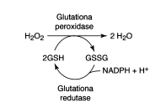
Proteção contra Espécies Reativas de Oxigênio
A proteção contra espécies reativas de oxigênio (ROS) pode ser obtida pela ingestão de antioxidantes como as vitaminas C e E e o β-caroteno
Substâncias presentes no chá verde, berries e vinho tinto também podem proteger contra danos oxidativos por ROS
A glutationa peroxidase remove peróxido de hidrogênio (H2O2) e peróxidos de lipídeos, convertendo-os em água e glutationa oxidada (GSSG)
A glutationa redutase regenera a glutationa reduzida (GSH) a partir de GSSG, utilizando NADPH
DEVLIN, MANUAL DE BIOQUÍMICA

Slide 130
Fontes e recomendações
Notes:
É importante conhecer as fontes de vitamina C e as recomendações diárias para garantir uma ingestão adequada. Vamos discutir as principais fontes naturais e as quantidades recomendadas para diferentes grupos populacionais.

Slide 131
Fontes naturais: frutas cítricas, kiwi, goiaba, pimentão, brócolis
Frutas Cítricas
As frutas cítricas, como laranjas e limões, são ricas em vitamina C e ajudam a fortalecer o sistema imunológico.
Kiwi
O kiwi é uma excelente fonte de vitamina C, além de conter antioxidantes que beneficiam a saúde geral.
Goiaba
A goiaba é uma fruta tropical rica em vitamina C, oferecendo benefícios para a pele e o sistema imunológico.
Pimentão e Brócolis
Pimentões e brócolis também são fontes ricas de vitamina C, contribuindo para uma dieta equilibrada e nutritiva.
Notes:
As principais fontes naturais de vitamina C incluem frutas cítricas, kiwi, goiaba, pimentão e brócolis. Incorporar esses alimentos na dieta é essencial para manter níveis adequados dessa vitamina.

Slide 132
Ingestão diária recomendada (IDR): 75 mg/dia para mulheres e 90 mg/dia para homens
Recomendação para Mulheres
A ingestão diária recomendada de vitamina C para mulheres é de 75 mg, essencial para a saúde e bem-estar.
Recomendação para Homens
Para homens, a ingestão diária recomendada de vitamina C é de 90 mg, fundamental para manter a saúde e evitar deficiências.
.
Notes:
A ingestão diária recomendada de vitamina C é de 75 mg para mulheres e 90 mg para homens. É fundamental seguir essas recomendações para evitar deficiências e garantir a saúde geral.

Slide 133
Necessidades aumentadas: gestantes e fumantes (+35 mg/dia)
Necessidade de Vitamina C
Gestantes e fumantes necessitam de 35 mg/dia adicionais de vitamina C para manter a saúde adequada.
Saúde Materna e Fetal
Aumentar a ingestão de vitamina C é crucial para assegurar a saúde materna e fetal durante a gravidez.
Impacto do Tabagismo
Fumantes têm um risco maior de deficiência de vitamina C, tornando a suplementação ainda mais importante.
Notes:
Grupos específicos, como gestantes e fumantes, têm necessidades aumentadas de vitamina C, com recomendações adicionais de 35 mg/dia. Isso é importante para garantir a saúde materna e fetal.

Slide 134
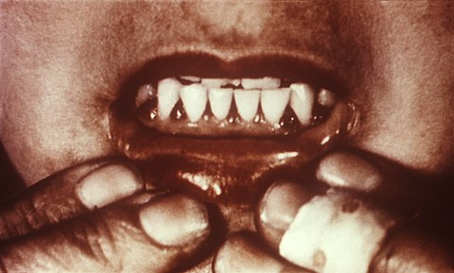
Deficiência (escorbuto)
Notes:
A deficiência de vitamina C pode levar ao escorbuto, uma condição marcada por sintomas sérios. Vamos explorar as causas, sintomas e como diagnosticar e tratar essa condição.

Slide 135
Causas: dieta pobre em frutas/vegetais ou má-absorção
Dieta Inadequada
Uma dieta pobre em frutas e vegetais é uma das principais causas da deficiência de vitamina C, afetando a saúde geral.
Má-absorção Intestinal
Problemas de absorção intestinal podem dificultar a assimilação adequada da vitamina C, resultando em deficiência.
Notes:
As causas da deficiência de vitamina C incluem uma dieta inadequada, com baixa ingestão de frutas e vegetais, ou problemas de absorção intestinal que dificultam a assimilação da vitamina.

Slide 136
Sintomas: hemorragias gengivais, fragilidade capilar, atraso na cicatrização, artralgias e anemia
Hemorragias Gengivais
As hemorragias gengivais são um dos sintomas mais evidentes do escorbuto, indicando a fragilidade dos vasos sanguíneos.
Fragilidade Capilar
A fragilidade capilar resulta em hematomas fáceis e sangramentos, refletindo a deficiência de vitamina C no organismo.
Atraso na Cicatrização
O atraso na cicatrização de feridas é um sintoma comum, manifestando a deficiência crítica de vitamina C.
Artralgias
As dores articulares, conhecidas como artralgias, podem causar desconforto significativo, prejudicando a mobilidade.
Notes:
Os principais sintomas do escorbuto incluem hemorragias gengivais, fragilidade capilar, atraso na cicatrização, dores articulares (artralgias) e anemia. Esses sinais indicam uma deficiência crítica de vitamina C.

Slide 137
Diagnóstico e tratamento: níveis séricos < 11 µmol/L e suplementação oral
Diagnóstico de Deficiência
O diagnóstico de deficiência de vitamina C é feito quando os níveis séricos estão abaixo de 11 µmol/L, indicando a necessidade de intervenção.
Suplementação Oral
A suplementação oral de vitamina C é uma abordagem comum para restaurar rapidamente os níveis adequados no organismo, promovendo a saúde.
Notes:
O diagnóstico de deficiência de vitamina C é feito com base em níveis séricos inferiores a 11 µmol/L. O tratamento geralmente envolve suplementação oral de vitamina C para restaurar os níveis adequados rapidamente.

Slide 138
Excesso e toxicidade
Notes:
Embora a vitamina C tenha baixo potencial de toxicidade, é importante discutir as implicações do excesso. Vamos abordar a raridade do excesso e os sintomas que podem ocorrer em altas doses.

Slide 139
Raridade do excesso: excreção urinária
Excreção de Vitamina C
O corpo humano excreta o excesso de vitamina C na urina, evitando a toxicidade.
Regulação do Corpo
O organismo possui mecanismos eficazes que regulam os níveis de vitamina C, tornando a toxicidade uma ocorrência rara.
Notes:
O excesso de vitamina C é raro, pois a maioria é excretada na urina. O corpo tem mecanismos eficazes para regular os níveis, tornando a toxicidade uma ocorrência incomum.

Slide 140
Sintomas de altas doses (>2 g/dia): diarreia, cálculos renais e interferência em testes de glicemia
Diarreia
Altas doses de vitamina C podem levar a episódios de diarreia, especialmente quando a ingestão é superior a 2 g/dia.
Cálculos Renais
O consumo excessivo de vitamina C pode aumentar o risco de formação de cálculos renais devido ao excesso de oxalato.
Interferência em Testes de Glicemia
Altas doses de vitamina C podem interferir em testes de glicemia, impactando os resultados e diagnósticos.
Notes:
Altas doses de vitamina C, acima de 2 g/dia, podem causar sintomas como diarreia, cálculos renais e interferência em testes de glicemia, sendo importante monitorar a ingestão.

Slide 141
Aplicações clínicas
Notes:
Por fim, discutiremos as aplicações clínicas da vitamina C, incluindo seu uso no tratamento de condições como anemia ferropriva e em situações de recuperação, como queimaduras e cirurgias.

Slide 142
Tratamento da anemia ferropriva: associação com sulfato ferroso
Importância da Vitamina C
A vitamina C é essencial para a absorção eficaz de ferro no tratamento da anemia ferropriva.
Combinação Eficaz
A associação entre sulfato ferroso e vitamina C restaura os níveis de ferro no organismo de forma eficaz.
Notes:
A vitamina C é frequentemente usada em conjunto com sulfato ferroso para tratar a anemia ferropriva, pois melhora a absorção de ferro. Essa combinação é eficaz para restaurar os níveis de ferro no organismo.

Slide 143
Aceleração da recuperação em queimaduras e cirurgias
Papel da Vitamina C
A vitamina C desempenha um papel crucial na síntese de colágeno, fundamental para a recuperação de queimaduras e cirurgias.
Função Imunológica
Além de promover a cicatrização, a vitamina C fortalece o sistema imunológico, ajudando na recuperação geral do paciente.
Recuperação Acelerada
A suplementação de vitamina C pode levar a uma recuperação mais rápida e eficaz após queimaduras e procedimentos cirúrgicos.
Notes:
Estudos mostram que a vitamina C pode acelerar a recuperação em pacientes que sofreram queimaduras ou passaram por cirurgias, devido ao seu papel na síntese de colágeno e na função imunológica.

Slide 144
Síntese do colágeno e cicatrização

Slide 145
Conclusão
Importância da Vitamina C
A vitamina C é essencial para várias funções do corpo, incluindo a produção de colágeno e a função imunológica.
Propriedades Clínicas
Compreender as propriedades bioquímicas da vitamina C é crucial para sua aplicação na prática médica e prevenção de doenças.
Promoção da Saúde
A ingestão adequada de vitamina C pode prevenir deficiências nutricionais e melhorar a saúde geral da população.
Notes:
A vitamina C desempenha um papel fundamental na saúde humana, com diversas funções bioquímicas e fisiológicas. A compreensão de suas propriedades e aplicações clínicas é crucial para a prática médica e a promoção da saúde. Incentivar a ingestão adequada de vitamina C pode prevenir deficiências e melhorar a saúde geral.

